Slide 1
Ukrajina pod carským Ruskem na přelomu 19. a 20. století
PhDr. Petr Kalina, Ph.D.

Slide 2
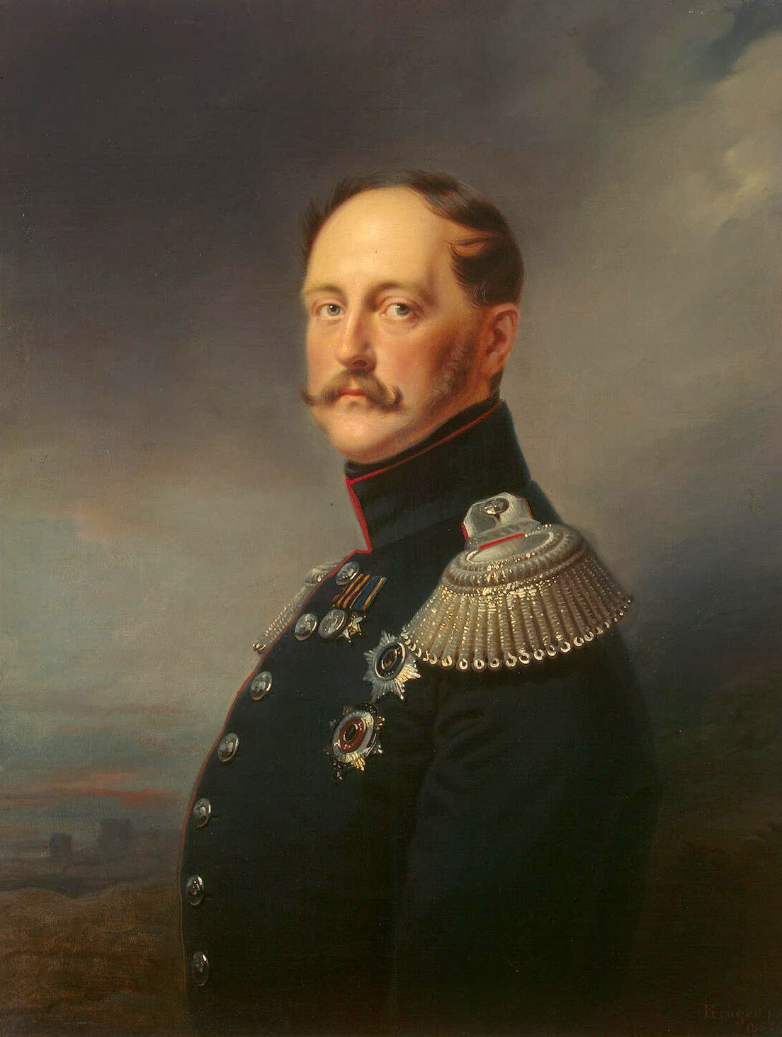
Mikuláš I. (1825-1855)
Krymská válka: 1853-1856

Slide 3
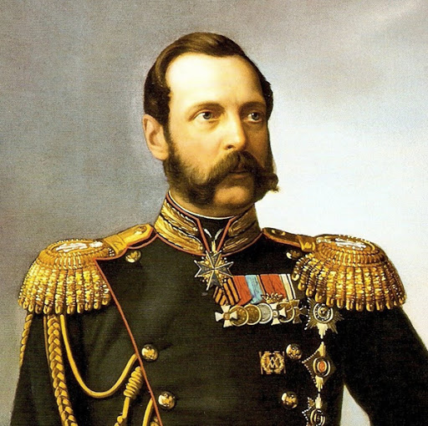
Alexandr II. (1855-1881)
Krymská válka: 1853-1856
Zrušení nevolnictví: 1861 (správní jednotka „mir“)
oběžník ministra vnitra Valujeva (valujevský cirkulář): 1863
Emžské nařízení (emskyj ukaz): 1876
první atentát: 1866
druhý atentát: 1881

Slide 4
Narodnici
Chlopomanstvo (Volodymyr Antonovyč, Kosťantyn Mychalčuk, Borys Poznaňskyj, Tadej Rylskyj)
Stara hromada (Volodymyr Antonovyč, Borys Poznaňskyj, Mychajlo Drahomanov, Tadej Rylskyj, Mychajlo Staryckyj, Mykola Lysenko)
  noviny Kijevskij telegraf
  časopis Kijevskaja starina
  slovník Boryse Hrinčenka
  Jihozápadní oddělení Ruské zeměpisné společnosti
    nacionální frakce (V. Antonovyč)
    socialistická frakce (M. Drahomanov – Ženevský kroužek)
Jihoruský svaz dělníků (1875: Oděsa)
Svaz boje (1897: Kyjev, Katerynoslav)

Slide 5
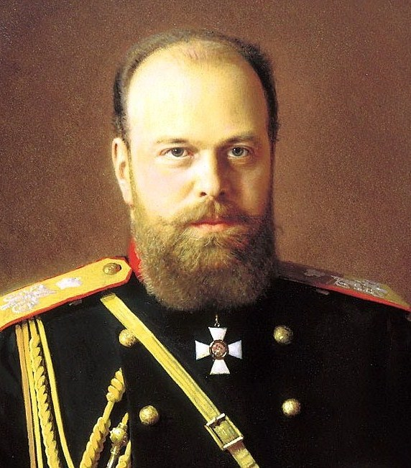
Alexandr III. (1881-1894)
přiostření cenzury
povolení sbírek ukrajinských lidových písní a ukrajinských divadelních představení (divadelní skupina Marka Kropynyckého)

Slide 6
Ukrajinské hromady
Základní ukrajinská bezpartijní organizace
  tiskárna „Vik“
Revoluční ukrajinská strana
    Sociálně-demokratická strana
    Národní ukrajinská strana
ruská Sociálně-demokratická strana (od 1903 Bolševici a Menševici)

Slide 7
Literární proces
Romantismus
Realismus
  Ivan Nečuj-Levyckyj
  Panas Myrnyj
modernistické směry (zejména impresionismus)
  Lesja Ukrajinka
  Volodymyr Vynnyčenko
  Mychajlo Kocjubinskyj
  Ivan Franko (západní Ukrajina)

Slide 8
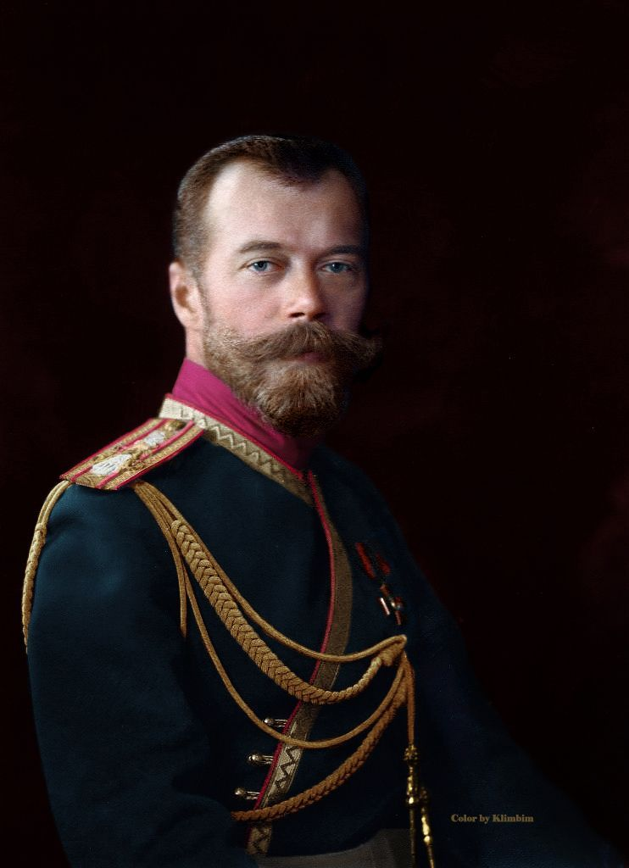
Mikuláš II. (1894-1917)
rusko-japonská válka: 1904-1905
první ruská revoluce: 1905-1907
  krvavá neděle 22. února 1905
  Manifest 17. října (duma)
  Ukrajinská sociálně-demokratická strana
  noviny Chliborob

